Slide 1

Выпускники
Василёвской восьмилетней школы в народном образовании

Slide 2
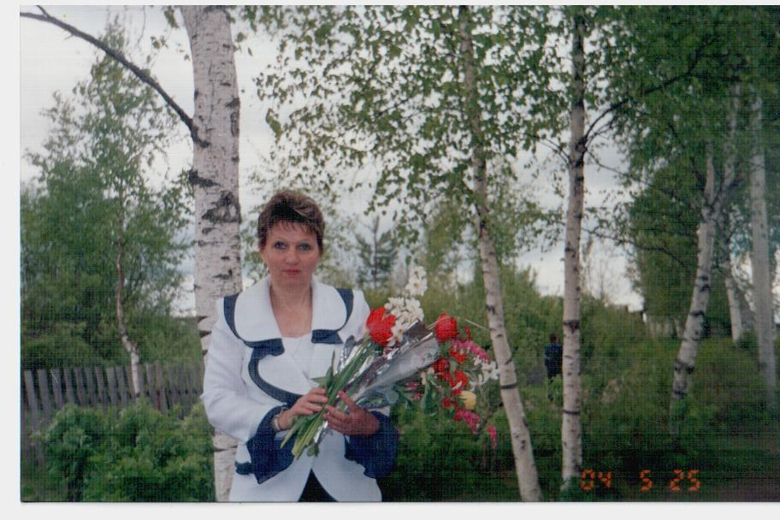
Ильина Галина Анатольевна
Окончила Василёвскую восьмилетнюю школу в 1974 году.
Продолжила образование в Старицком педучилище, затем в МГЗПИ, получив специальность – учитель русского языка и литературы.
Директор школы, учитель высшей категории.
Заслуженный учитель РФ.

Slide 3
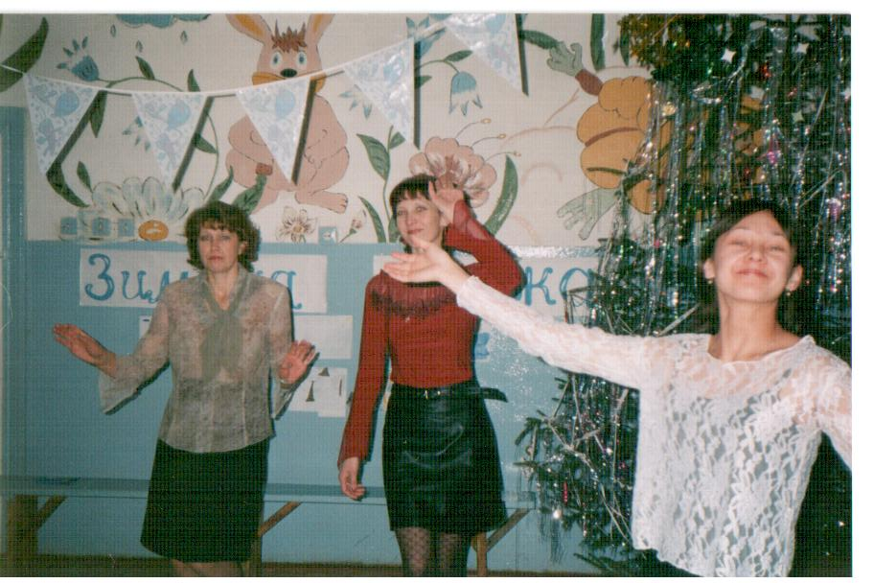
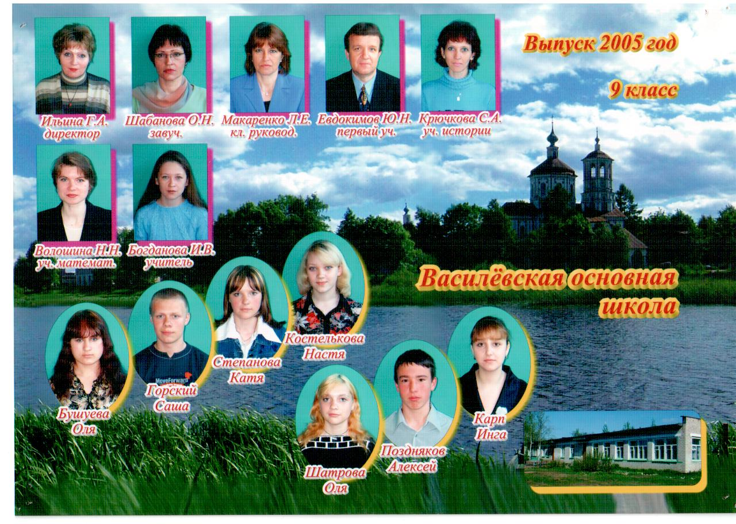
Макаренко Лилия Ейноровна
Начала учиться в Василёвской восьмилетней школе с 4 класса.
Окончила школу в 1975 году.
Учитель немецкого языка, биологии, черчения.
Более 30 лет Лилия Ейноровна посвятила любимой профессии, родной школе.

Slide 4
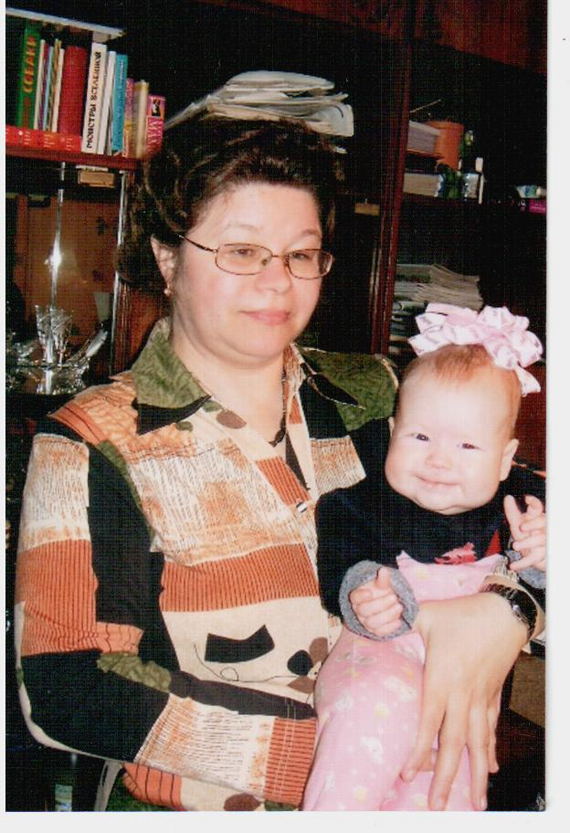
Павлова Ирина Ивановна
Выпускница Василёвской основной школы- 1979 год.
Среднее специальное образование, Старицкое педучилище.
Учитель начальных классов в г. Тверь

Slide 5
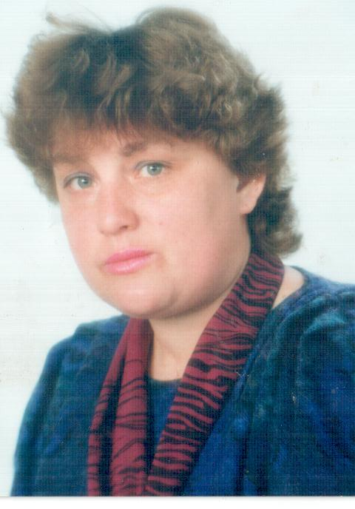
Петрова Людмила Ейнаровна
Выпускница 1979 года.
Среднее специальное образование – Старицкое педучилище.
Учитель начальных классов МОУ СОШ № 2.
Многие годы возглавляла РМО учителей начальных классов.
Её выпускники приводят в первый класс своих детей.
Людмила Ейнаровна - одна из лучших преподавателей начальных классов в городе и районе.
В 2005 году присвоено звание Почётный работник народного образования.

Slide 6

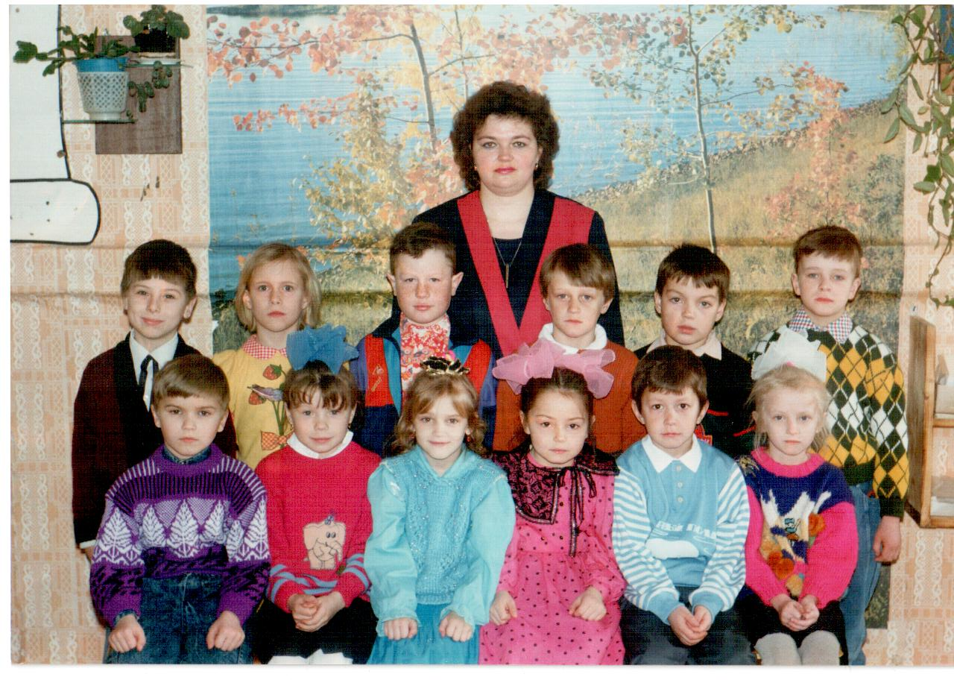
Сорокина Валентина Павловна
Выпускница 1980 года.
Окончила Старицкое педучилище, Тверской государственный университет.
Учитель начальных классов.
С 1988 по 1998 работала в Ново-Троицкой начальной школе.
Сейчас продолжает работать в Василёвской основной школе.

